Slide 1
GameSystem開発指南書７
0からの開発
四角形の描画
PolygonにGraphicを張り付ける

Slide 2
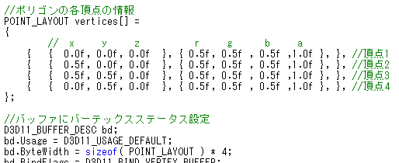
・四角形を表示する
Polygonは基本的には三角形の集合体なので
頂点を１つ追加して、４点から２面表示させるようにします。
追加：４つ目の頂点を作成
変更：４つ目の頂点を追加したので
Bufferのsizeを大きくする

Slide 3
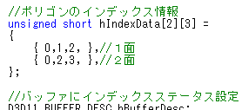

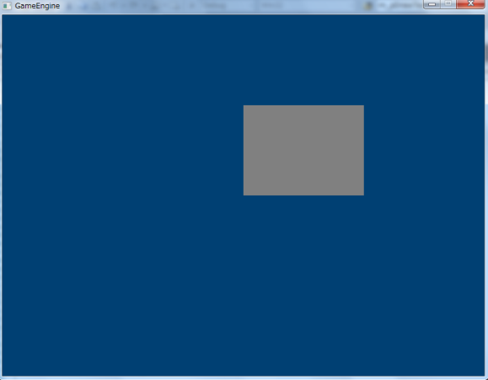
・面の数を増やす
変更：2次元配列で表現
[3]
[2]
２面
追加：２面を作るindexを設定
１面
[0]
[1]
三角形を２面作ることで四角形を表現します。よって、indexの数2×3になります。
・描画部分変更
変更：使用してるindex数が3から6に増えたため
こんな感じに表示されたら成功です。

Slide 4

・PolygonにGraphicを貼り付ける
Polygonに貼り付けるGraphicをTexture（テクスチャ）と言います。
貼り付ける
Texture
・PolygonにTextureを貼るのに必要な情報
・Texture : 貼り付けるGraphic情報
・TextureSamplerState ： 貼り付けた時のTextureが伸びたり縮んだりした時の誤差に対しての処理設定
・UV ： 頂点に対してTextureのどの位置から貼り付けるのかと言う位置情報
このような情報が必要になるため、色々な部分を改造する必要が出てきます。
それでは、256×256のTexture.pngを自分で用意し同Folderに入れてから、coatingしていきましょう。

Slide 5
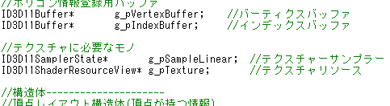
・必要な変数を用意する
追加：SampleStatusとTexture情報を持つ変数を用意
ID3D11SamplerState
サンプラー ステート インターフェイスは、テクスチャーのサンプラー ステートにアクセスします。
ID3D11ShaderResourceView
シェーダー リソース ビュー インターフェイスは、レンダリング時にシェーダーがアクセス可能なサブリソースを指定します。シェーダー リソースの例として、定数バッファー、テクスチャー バッファー、テクスチャー、サンプラーなどがあります。
設定と作成のところで細かい話になると思います。
https://msdn.microsoft.com/ja-jp/library/ee419870.aspx
https://msdn.microsoft.com/ja-jp/library/ee420031.aspx

Slide 6
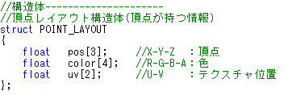
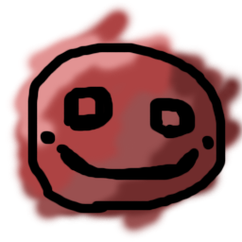
・頂点Layout情報にUVの追加
追加：頂点情報にTextureの位置加える
・UV座標とは
(0.0f,0.0f)
(1.0f,0.0f)
U
(0.0f,0.0f)
(1.0f,0.0f)
U
の各頂点に
UVに図の場所の
値を入れるとPoly
gonに描画される
(1.0f,0.0f)
(1.0f,1.0f)
(1.0f,0.0f)
(1.0f,1.0f)
V
V
UV座標とは、Textureの最大Sizeを100％とした時の値で表現した座標である。各頂点がそのUとVの値を0.0ｆ～1.0fで持つことで
Polygonにtextureの色を描画させることができる。

Slide 7
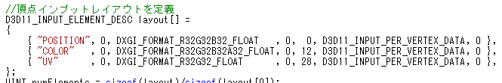
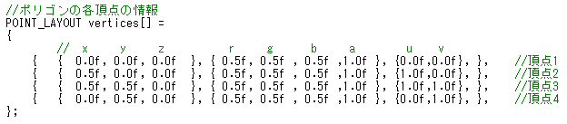
・頂点LayoutにUVを追加
追加：頂点が持つ情報（layout）が変わったのでこちらも追加
追加：各頂点にUVを持たせる

Slide 8
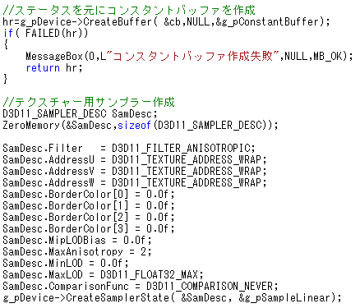
追加：ConstantBufferの次にTextureSamplerのStatus設定と
作成しました。
縮小、拡大等の誤差に対して異方性補間を使用する
値が1.0以上同じ整数値の区切りごとに同じTextureを繰り返す
Statusを元にSamplerStatusのinterfaceを作成

Slide 9
D3D11_SAMPLER_DESC
サンプラー ステートを記述します。
typedef struct D3D11_SAMPLER_DESC {
D3D11_FILTER Filter;
D3D11_TEXTURE_ADDRESS_MODE AddressU;
D3D11_TEXTURE_ADDRESS_MODE AddressV;
D3D11_TEXTURE_ADDRESS_MODE AddressW;
FLOAT MipLODBias;
UINT MaxAnisotropy;
D3D11_COMPARISON_FUNC ComparisonFunc;
FLOAT BorderColor[4];
FLOAT MinLOD;
FLOAT MaxLOD;
} D3D11_SAMPLER_DESC;
メンバ
Filter
テクスチャーのサンプリング時に使用するフィルタリング メソッドです (「D3D11_FILTER」を参照してください)。
AddressU
0 ～ 1 の範囲外にある u テクスチャー座標を解決するために使用されるメソッドです (「D3D11_TEXTURE_ADDRESS_MODE」を参照してください)。
AddressV
0 ～ 1 の範囲外にある v テクスチャー座標を解決するために使用されるメソッドです。
AddressW
0 ～ 1 の範囲外にある w テクスチャー座標を解決するために使用されるメソッドです。
MipLODBias
計算されたミップマップ レベルからのオフセットです。たとえば、Direct3D によってテクスチャーをミップマップ レベル 3 でサンプリングする必要があると計算された場合、MipLODBias を 2 にするとテクスチャーはミップマップ レベル 5 でサンプリングされます。
MaxAnisotropy
Filter に D3D11_FILTER_ANISOTROPIC または D3D11_FILTER_COMPARISON_ANISOTROPIC が指定されている場合に使用されるクランプ値です。有効な値は 1 ～ 16 です。
ComparisonFunc
既存のサンプリング データに対してデータを比較する関数です。関数のオプションの一覧については、「D3D11_COMPARISON_FUNC」を参照してください。
BorderColor
AddressU、AddressV、または AddressW に D3D11_TEXTURE_ADDRESS_BORDER が指定されている場合に使用される境界の色です。0.0 ～ 1.0 の範囲で指定する必要があります。
MinLOD
アクセスをクランプするミップマップ範囲の下限です。0 は最大かつ最も詳細なミップマップ レベルを表し、レベルの値が大きくなるほど詳細でなくなります。
MaxLOD
アクセスをクランプするミップマップ範囲の上限です。0 は最大かつ最も詳細なミップマップ レベルを表し、レベルの値が大きくなるほど詳細でなくなります。この値は MinLOD 以上にする必要があります。LOD で上限を設定しない場合は、これを大きい値 (D3D11_FLOAT32_MAX など) に設定してください。
https://msdn.microsoft.com/ja-jp/library/ee416271.aspx

Slide 10
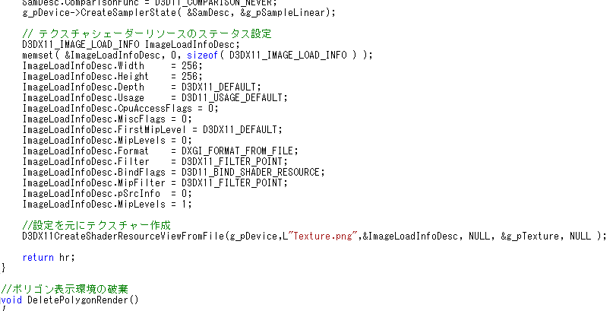
・TextureResource作成
Loadするimageのsize
追加：続いて、TextureのStatus設定し、同Folder内に入れた“Texture.png”からInterfaceを作成します。
Status設定はsize以外はDefault（デフォルト）です。

Slide 11
D3DX11_IMAGE_LOAD_INFO
オプションで、テクスチャーのロード方法を制御するためにテクスチャー ローダー API に情報を提供します。次のどのパラメーターでも、値に D3DX11_DEFAULT を指定すると、D3DX によって自動的にソース ファイルから取得した値が使用されます。
typedef struct D3DX11_IMAGE_LOAD_INFO {
UINT Width;
UINT Height;
UINT Depth;
UINT FirstMipLevel;
UINT MipLevels;
D3D11_USAGE Usage;
UINT BindFlags;
UINT CpuAccessFlags;
UINT MiscFlags;
DXGI_FORMAT Format;
UINT Filter;
UINT MipFilter;
D3DX11_IMAGE_INFO *pSrcInfo;
} D3DX11_IMAGE_LOAD_INFO, *LPD3DX11_IMAGE_LOAD_INFO;
メンバ
Width ：テクスチャーの目的の幅です。テクスチャーの実際の幅がこの値より大きいか小さい場合、テクスチャーはこの目的の幅に合わせて拡大または縮小されます。
Height ：テクスチャーの目的の高さです。テクスチャーの実際の高さがこの値より大きいか小さい場合、テクスチャーはこの目的の高さに合わせて拡大または縮小されます。
Depth ：テクスチャーの深度です。これは、ボリューム テクスチャーにのみ適用されます。
FirstMipLevel ：テクスチャーの最高解像度のミップマップ レベルです。これが 0 より大きい場合、テクスチャーのロード後に、FirstMipLevel はミップマップ レベル 0 にマッピングされます。
MipLevels ：テクスチャー内のミップマップ レベルの最大数です。「D3D11_TEX1D_SRV」の「解説」を参照してください。0 または D3DX11_DEFAULT を使用すると、すべてのミップマップ チェーンが作成されます。
Usage ：テクスチャー リソースの用途です。「D3D11_USAGE」を参照してください。
BindFlags ：テクスチャーをバインドできるようにするパイプライン ステージです。「D3D11_BIND_FLAG」を参照してください。
CpuAccessFlags ：CPU がテクスチャー リソースに対して持つアクセス許可です。「D3D11_CPU_ACCESS_FLAG」を参照してください。
MiscFlags ：その他のリソースのプロパティです (「D3D11_RESOURCE_MISC_FLAG」を参照してください)。
Format ：テクスチャーの読み込み後のフォーマットを示す DXGI_FORMAT 列挙型です。
Filter ：指定されたフィルターを使用してテクスチャーをフィルタリングします (再サンプリング時のみ)。「D3DX11_FILTER_FLAG」を参照してください。
MipFilter ：指定されたフィルターを使用してテクスチャー ミップ レベルをフィルタリングします (ミップマップを生成する場合のみ)。有効な値は、D3DX11_FILTER_NONE、D3DX11_FILTER_POINT、D3DX11_FILTER_LINEAR、または D3DX11_FILTER_TRIANGLE です。「D3DX11_FILTER_FLAG」を参照してください。
pSrcInfo ：オリジナル イメージに関する情報です。「D3DX11_IMAGE_INFO」を参照してください。D3DX11GetImageInfoFromFile、D3DX11GetImageInfoFromMemory、または D3DX11GetImageInfoFromResource を使用して取得できます。
https://msdn.microsoft.com/ja-jp/library/ee416920.aspx

Slide 12
D3DX11CreateShaderResourceViewFromFile
ファイルからシェーダー リソース ビューを作成します。
HRESULT D3DX11CreateShaderResourceViewFromFile(
ID3D11Device *pDevice,
LPCTSTR pSrcFile,
D3DX11_IMAGE_LOAD_INFO *pLoadInfo,
ID3DX11ThreadPump *pPump,
ID3D11ShaderResourceView **ppShaderResourceView,
HRESULT *pHResult
);
パラメータ
pDevice：リソースを使用するデバイスへのポインターです (「ID3D11Device」を参照してください)。
pSrcFile：シェーダー リソース ビューが含まれるファイルの名前です。コンパイラーの設定で Unicode が必要な場合、データ型 LPCTSTR は LPCWSTR に解決されます。それ以外の場合、データ型は LPCSTR に解決されます。
pLoadInfo
(省略可能)データ プロセッサーの作成時にテクスチャーの特性を識別します (「D3DX11_IMAGE_LOAD_INFO」を参照してください)。テクスチャーのロード時にテクスチャーの特性を読み取るには、これを NULL にします。
pPump：スレッド ポンプ インターフェイスへのポインターです (「ID3DX11ThreadPump インターフェイス」を参照してください)。NULL が指定されている場合、この関数は同期的に動作し、処理が完了するまでは戻りません。
ppShaderResourceView：シェーダー リソース ビューへのポインターのアドレスです (「ID3D11ShaderResourceView」を参照してください)。
pHResult：戻り値へのポインターです。NULL でもかまいません。pPump が NULL でない場合は、非同期的な実行が完了するまで、pHResult は有効なメモリー位置でなければなりません。
戻り値：戻り値は、「Direct3D 11 のリターン コード」に示すいずれかの値です。
https://msdn.microsoft.com/ja-jp/library/ee416885.aspx

Slide 13
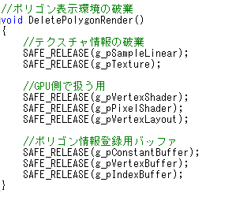
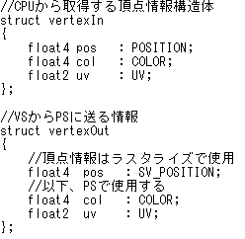
追加：破棄命令にTextureとSampleの破棄加える
PolygonDraw.hlsl
追加：頂点layoutにUVを追加したので、UVを追加
追加：UVはPixelShaderで使用するので、VertexShaherから流してもらう

Slide 14
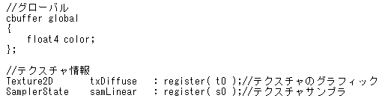
追加：TextureとSamplerはconstantとは別の
Registry（レジストリ）と言う部分からCPUから
持ってきます。
TextureとSamplerはRegistryと言う部分から持ってくることになります。tがTextureのGraphicを指し、sがSamplerを指します。
0は、0番目に登録してる情報と言う意味である。１つのPolygonに対して0～8ぐらいまで同時にtextureを持ってきて、描画
することもできる。１つのPolygonに複数のtextureを張り付ける事をMultiTextureと言います。
今回は、１Polygonに1枚のtextureしか貼らないので、t0・s0のRegistryだけ使います。
registryから持ってきたDataは以下の型の変数（TextureObject）が持つことができます。
・Texture2D型 ・・・二次元のTexture情報を持つことできる
・SamplerState型 ・・・Sampler情報をもつことができる。
hlslの型が新しくでてきました。

Slide 15
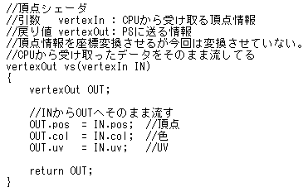
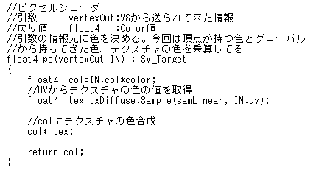
追加：UVをPixelShaderに流す。まだVertexShaderは何も仕事はしていない
追加：Texture情報を持つtxDiffuseのSamplemethodから
Sample情報とUV情報から色を取り出してる
Texture2Dのmethodで色を求めている。
追加：colが持つ色にtextureの色を合成している
Registryから送られてきた、Texture情報をUV値から色を取得し、それをcolに合成している。

Slide 16
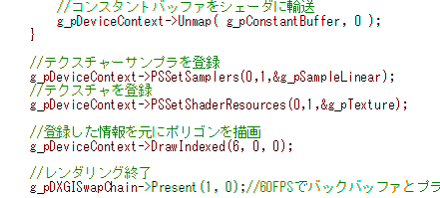
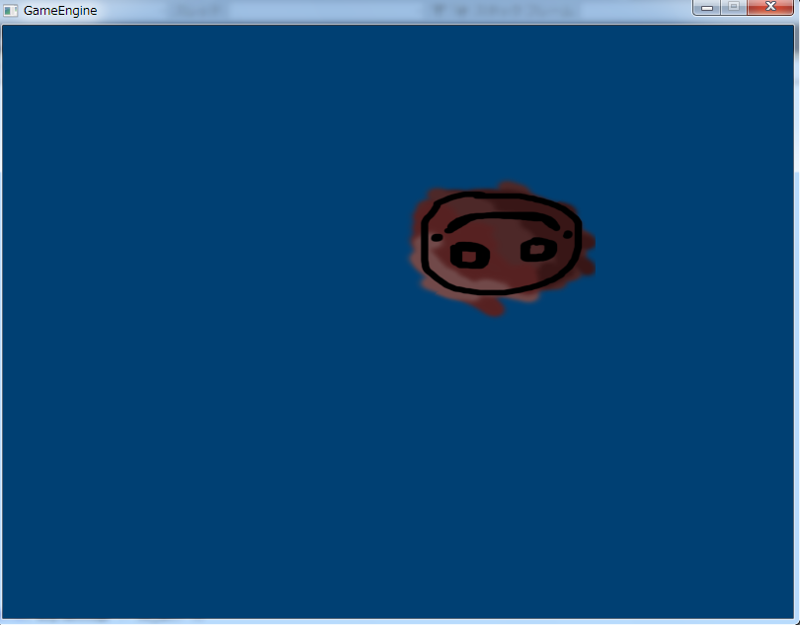
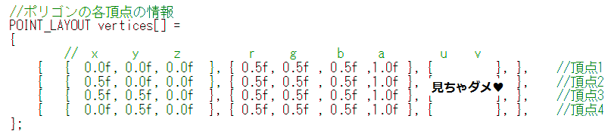
main.cpp
追加：s0に登録命令
追加：t0に登録命令
この登録関数の第１引数がsやtの後ろの番号部分になります。
はい！このようにpolygonにtextureが貼られたらOKです。おっと、UV値の設定が逆ですね。直しておいてください。

Slide 17
ID3D11DeviceContext::PSSetSamplers
サンプラー ステートの配列をピクセル シェーダーのパイプライン ステージに設定します。
void PSSetSamplers(
UINT StartSlot,
UINT NumSamplers,
ID3D11SamplerState *const *ppSamplers
);
パラメータ
StartSlot：デバイスの配列の中でサンプラーの設定を開始する位置の、0 から始まるインデックスです (範囲は 0 ～ D3D11_COMMONSHADER_SAMPLER_SLOT_COUNT - 1)。
NumSamplers：配列内のサンプラーの数です。それぞれのパイプライン ステージで、合計で 16 個のサンプラー スロットを使用できます (範囲は 0 ～ D3D11_COMMONSHADER_SAMPLER_SLOT_COUNT - StartSlot)。
ppSamplers：サンプラー ステート インターフェイスの配列へのポインターです (「ID3D11SamplerState」を参照してください)。「解説」を参照してください。
ID3D11DeviceContext::PSSetShaderResources
ピクセル シェーダー ステージにシェーダー リソースの配列をバインドします。
void PSSetShaderResources(
UINT StartSlot,
UINT NumViews,
ID3D11ShaderResourceView *const *ppShaderResourceViews
);
パラメータ
StartSlot：デバイスの配列の中でシェーダー リソースの設定を開始する位置の、0 から始まるインデックスです (範囲は 0 ～ D3D11_COMMONSHADER_INPUT_RESOURCE_SLOT_COUNT - 1)。
NumViews：設定するシェーダー リソースの数です。シェーダー リソースでは、最大 128 個のスロットを使用できます (範囲は 0 ～ D3D11_COMMONSHADER_INPUT_RESOURCE_SLOT_COUNT - StartSlot)。
ppShaderResourceViews：デバイスに設定されるシェーダー リソース ビュー インターフェイスの配列です。

